Slide 1


BÀI GIẢNG TRỰC TUYẾN LỚP 3
TUẦN 16 – MÔN TOÁN
TÍNH GIÁ TRỊ CỦA BIỂU THỨC
(tiếp theo)
Notes:
Chào mừng các em hs đến với tiết học trực tuyến lớp 3, tuần 16, môn toán. Hôm nay chúng ta sẽ cùng nhau tìm hiểu bài Tính gtbt (tt).

Slide 2
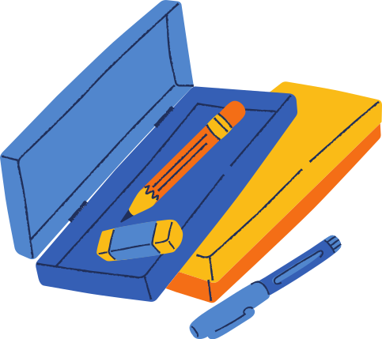

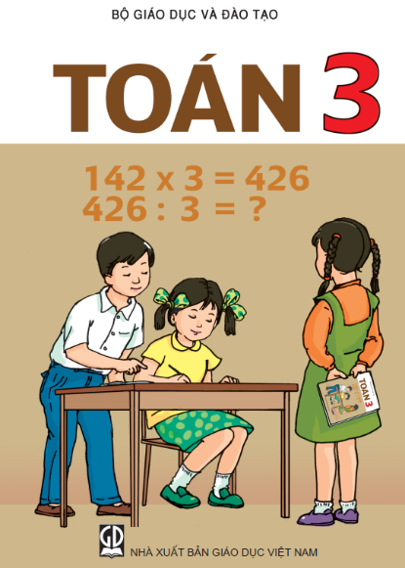
Các em hãy chuẩn bị
Trang 80
Dụng cụ học tập
Vở Toán
Notes:
Các em hãy chuẩn bị vở Toán, mở sách Toán trang 80 và lấy những dụng cụ học tập cần thiết nhé.

Slide 3


Mục tiêu
Biết cách tính giá trị của biểu thức có các phép tính cộng, trừ, nhân, chia.
Áp dụng để giải các bài toán có liên quan đến tính giá trị của biểu thức.
Notes:
Mục tiêu của bài học hôm nay là :
1.
2.

Slide 4




Hoạt động 1
Hoạt động 2
Khởi động
Hình thành kiến thức
TÍNH GIÁ TRỊ CỦA BIỂU THỨC
(tiếp theo)
Hoạt động 3
Hoạt động 4
Thực hành – Luyện tập
Củng cố
Notes:
Bài Tính gtbt (tt) gồm 4 hoạt động:

Slide 5

Khởi động
Notes:
Hoạt động 1: Khởi động

Slide 6


Chọn cách tính đúng giá trị của biểu thức sau:
280 – 30 + 20
280 – 30 + 20
= 280 – 50
= 230
280 – 30 + 20
= 250 + 20
= 270
Nếu trong biểu thức chỉ có các phép tính cộng, trừ thì ta thực hiện các phép tính theo thứ tự từ trái sang phải.
Notes:
Chúng ta cùng ôn lại 1 chút kiến thức cũ nhé. Em hãy chọn cách tính đúng giá trị của biểu thức sau: 280 – 30 + 20.
Đáp án đó chính là cách tính thứ 2, nếu trong biểu thức chỉ có các phép tính cộng, trừ thì ta thực hiện các phép tính theo thứ tự từ trái sang phải.

Slide 7
Chọn cách tính đúng giá trị của biểu thức sau:
10 x 6 : 6
10 x 6 : 6
= 60 : 6
= 10
10 x 6 : 6
= 10 x 1
= 10
Nếu trong biểu thức chỉ có các phép tính nhân, chia thì ta thực hiện các phép tính theo thứ tự từ trái sang phải.
Notes:
Em hãy chọn cách tính đúng giá trị của biểu thức sau: 10 x 6 : 6
Đáp án đúng đó chính là cách tính thứ nhất.
Nếu trong biểu thức chỉ có các phép tính nhân, chia thì ta thực hiện các phép tính theo thứ tự từ trái sang phải.

Slide 8
Hình thành
kiến thức
Notes:
Các em vừa ôn lại cách tính giá trị khi biểu thức chỉ có phép tính cộng từ hoặc chỉ có phép tính nhân chia. Vậy nếu biểu thức vừa có cộng, trừ vừa có nhân, chia thì ta sẽ tính ntn. Chúng mình cùng tìm hiểu ở hđ 2 hình thành kiến thức nhé.

Slide 9
Tính giá trị của các biểu thức sau:
60 + 35 : 5
86 – 10 x 4
Notes:
Cô có 2 biểu thức sau
60 + 35 : 5
86 – 10 x 4
Các em quan sát dấu phép tính ở hai biểu thức này có gì khác so với những biểu thức mình đã học ở tiết trước?

Slide 10
Tính giá trị của các biểu thức sau:
60
:
–
40
86 10 4
+
7
86
–
x
60 35 5
+
=
67
=
46
=
=
Nếu trong biểu thức có các phép tính cộng, trừ, nhân, chia thì ta thực hiện các phép tính nhân, chia trước; rồi thực hiện các phép tính cộng, trừ sau.
Notes:
À ở biểu thức đầu tiên ta thấy vừa có phép tính cộng vừa có phép tính nhân, ở biểu thức thứ 2 vừa có phép tính trừ, vừa có phép tính nhân. Vậy chúng ta sẽ tính giá trị 2 biểu thức này như sau: Nếu trong biểu thức có các phép tính cộng, trừ, nhân, chia thì ta thực hiện các phép tính nhân, chia trước; rồi thực hiện các phép tính cộng, trừ sau.
Các em hãy ghi nhớ quy tắc này nhé!
Bây giờ các em hãy bấm tạm dừng video và tính thử giá trị của hai biểu thức này.
Chúng ta cũng kiểm tra kết quả nào:
Ở biểu thức đầu tiên có phép tính cộng và phép tính chia, ta sẽ thực hiện phép tính chia trước, rồi thực hiện phép tính cộng sau, tức là lấy 35:5 trước, số 60 và dấu cộng ta viết lại thẳng hàng, 35:5=7 ta viết 7 dưới phép chia này. Sau đó ta tính tổng của 60 + 7 = 67. Vậy gt của bt 60+35:5=67
Tương tự ở biểu thức thứ 2 có phép tính trừ và phép tính nhân, ta sẽ thực hiện phép tính nhân trước, rồi thực hiện phép tính trừ sau, tức là lấy 10x4 trước, số 86 và dấu trừ ta viết lại thẳng hàng, 10x4=40 ta viết 40 dưới phép nhân này. Sau đó ta thực hiện phép trừ của 86 - 40 = 46. Vậy gt của bt 86-10x4=46

Slide 11

Thực hành Luyện tập
Notes:
Các em đã biết được cách tính gt khi bt có các phép tính +-x: rồi, chúng mình luyện tập phần này qua hd2 thực hành luyện tập nhé.

Slide 12
1/80 Tính giá trị của biểu thức:
253 + 10 x 4
41 x 5 – 100
93 – 48 : 8
b) 500 + 6 x 7
30 x 8 + 50
69 + 20 x 4
Notes:
BT1 trang 80 tính gt của bt.
Có tất cả 6 bt, các em hãy quan sát và xác định ở mỗi bt em sẽ tính phép tính nào trước.
….
Các em hãy bấm tạm dừng video và thực hiện bài 1 này vào vở toán nhé.

Slide 13
1/80 Tính giá trị của biểu thức:
253 + 10 x 4
+
b) 500 + 6 x 7
253
+
40
500
42
=
293
=
542
=
=
Notes:
Chúng ta cùng sửa bài:
Ở bt 253+ 10x4 ta thực hiện phép tính nhân 10x 4 trước, số 253 và dấu cộng ta viết lại thẳng hàng, 10x4=40 ta viết 40 dưới phép nhân này. Sau đó lấy 253 + 40 = 293. Vậy gt của bt 253+ 10x4 = 293
Các em lưu ý ghi dấu bằng ở cả 2 bước nhé.
Làm tương tự với những bài còn lại.

Slide 14
1/80 Tính giá trị của biểu thức:
100
+
41 x 5 - 100
30 x 8+ 50
205
-
240
50
=
105
=
290
=
=

Slide 15
1/80 Tính giá trị của biểu thức:
93 - 48 : 8
-
93
6
69 + 20 x 4
+
69
80
=
87
=
149
=
=

Slide 16
2/80 Đúng ghi Đ, sai ghi S:
37 – 5 x 5 = 12
b) 13 x 3 – 2 = 13
180 : 6 + 30 = 60
180 + 30 : 6 = 35
30 + 60 x 2 = 150
30 + 60 x 2 = 180
282 – 100 : 2 = 91
282 – 100 : 2 = 232
Notes:
Tiếp theo, chúng mình cùng qua bt số 2. Ở bt này cho chúng ta biểu thức và giá trị của biểu thức đó, nhiệm vụ của các em là kiểm tra lại xem giá trị của biểu thức đó đúng hay sai. Nếu đúng em ghi chữ Đ vào ô trống, nếu sai em ghi chữ S vào ô trống. Nào các em hãy bấm tạm dừng video và kiểm tra lại giá trị của 8 biểu thức này nhé.

Slide 17


2/80 Đúng ghi Đ, sai ghi S:
37 – 5 x 5 = 12
b) 13 x 3 – 2 = 13
Đ
S
37 – 5 x 5
13 x 3 – 2
= 37 – 25
= 39 – 2
= 12
= 37

Slide 18
2/80 Đúng ghi Đ, sai ghi S:
180 : 6 + 30 = 60
b) 180 + 30 : 6 = 35
Đ
S
180 : 6 + 30
180 + 30 : 6
= 30 + 30
= 180 + 5
= 60
= 185

Slide 19
2/80 Đúng ghi Đ, sai ghi S:
30 + 60 x 2 = 150
b) 30 + 60 x 2 = 180
Đ
S
30 + 60 x 2
= 30 + 120
= 150

Slide 20
2/80 Đúng ghi Đ, sai ghi S:
282 – 100 : 2 = 91
b) 282 – 100 : 2 = 232
S
Đ
282 – 100 : 2
= 282 – 50
= 232

Slide 21
2/80 Đúng ghi Đ, sai ghi S:
37 – 5 x 5 = 12
b) 13 x 3 – 2 = 13
Đ
S
180 : 6 + 30 = 60
180 + 30 : 6 = 35
Đ
S
30 + 60 x 2 = 150
30 + 60 x 2 = 180
Đ
S
282 – 100 : 2 = 91
282 – 100 : 2 = 232
S
Đ
Notes:
Các em cùng nhìn lại kết quả toàn bài số 2.

Slide 22
3/80 Mẹ hái được 60 quả táo, chị hái được 35 qủa táo. Số táo của cả mẹ và chị được xếp đều vào 5 hộp. Hỏi mỗi hộp có bao nhiêu quả táo?
Notes:
Qua bt số 3 là 1 bài toán có lời văn.
Đọc đề.
Các em theo dõi đoạn phim minh họa sau.

Slide 23

MINH HỌA

Slide 24
3/80 Mẹ hái được 60 quả táo, chị hái được 35 qủa táo. Số táo của cả mẹ và chị được xếp đều vào 5 hộp. Hỏi mỗi hộp có bao nhiêu quả táo?
Tóm tắt
Mẹ : 60 quả táo
5 hộp
: … quả táo ?
Chị : 35 quả táo
1 hộp : … quả táo ?
Notes:
Chúng mình cùng tóm tắt bài toán nhé.
Bài toán cho chúng ta những gì nào?
À bài toán cho biết Mẹ hái được 60 quả táo, chị hái được 35 quả táo.
Sau khi hái xong thì số táo của cả mẹ và chị được xếp đều vào 5 hộp.
Bài toán hỏi gì? Hỏi mỗi hộp có bao nhiêu quả táo?
Để biết mỗi hộp có bao nhiêu quả táo ta phải biết được gì? Đó là ta phải biết được số quả táo có trong 5 hộp, đó cũng chính là tổng số quả táo cả mẹ và chị hái được.
Sau đó ta làm tiếp bước gì để tìm được số quả táo trong mỗi hộp? Ta lấy tổng số quả táo chia cho số hộp.
Nào bây giờ các em hãy bấm tạm dừng video tóm tắt và giải bài toán này vào vở nhé.

Slide 25

3/80 Mẹ hái được 60 quả táo, chị hái được 35 qủa táo. Số táo của cả mẹ và chị được xếp đều vào 5 hộp. Hỏi mỗi hộp có bao nhiêu quả táo?
Giải
Số quả táo mẹ và chị hái được là:
60 + 35 = 95 (quả táo)
Số quả táo mỗi hộp có là:
95 : 5 = 19 (quả táo)
Đáp số: 19 quả táo
Notes:
Các em kiểm tra xem mình giải đúng chưa nhé.
…
Chúc mừng các bạn có bài làm giống cô.

Slide 26

Củng cố
Notes:
Để ôn tập lại những kiến thức vừa rồi chúng mình cùng qua hd4 củng cố

Slide 27
1. Biểu thức nào sau đây có giá trị bé nhất?
A
155 : 5 x 9
B
377 – 25 x 8
C
867 – 105 : 3

Slide 28
2. Nối biểu thức với giá trị số thích hợp:
315 – 300 : 6
45 + 30 x 9
275 : 5 x 7
315
265
385

Slide 29
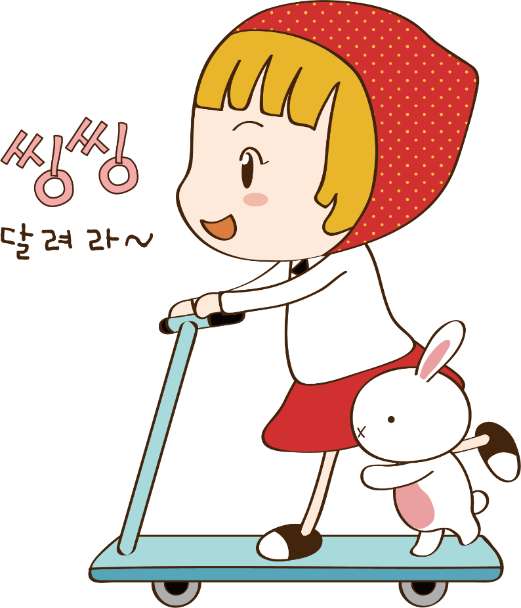

Dặn dò
Hoàn thành bài 1,2,3 trang 80 vào vở Toán.
Ôn lại cách Tính giá trị của biểu thức.
演讲人：小图图

